Slide 1

Библиотека «kbv-testdriver» на базе Selenium Webdriver для автоматизации тестирования UI и API веб-сайтов
Кафедра ПИКС
Выполнил студент группы 883871
БУЛЫШКИН Кирилл Викторович
Научный руководитель – проректор по учебной работе, канд.тех.наук, доцент кафедры ПИКС
ШНЕЙДЕРОВ Евгений Николаевич

Slide 2

Актуальность выбранной темы
На текущий момент времени автоматизация тестирования является одним из наиболее бурно развивающихся направлений в IT-индустрии. Качество разрабатываемых продуктов является крайне важным моментом, по причине высокой конкурентности рынка.

Slide 3

Функциональность разрабатываемой библиотеки
Работа с графическими элементами веб-страниц.
Проверка корректности функционирования веб-страниц.
Возможность взаимодействия с программируемыми интерфейсами приложений.
Возможность репрезентации итогов проведенных тестов помощью отчетов по результатам тестирования.
Наличие подсистемы мониторинга работы библиотеки.

Slide 4





Технологии и инструменты, применяемые при разработке библиотеки

Slide 5

Алгоритм взаимодействия пользователя с разрабатываемой библиотекой
Предполагаемый пользователь (тестировщик), будет взаимодействовать с разрабатываемой библиотекой из консоли используемой среды разработки.
Для запуска тестов достаточно будет ввести команду npm test, после чего будет произведено открытие браузера и выполнение тестовых сценариев.
Результаты выполнения тестов будут выведены в консоль.
Также пользователь имеет возможность просмотра отчета по результатам выполнения тестов.

Slide 6
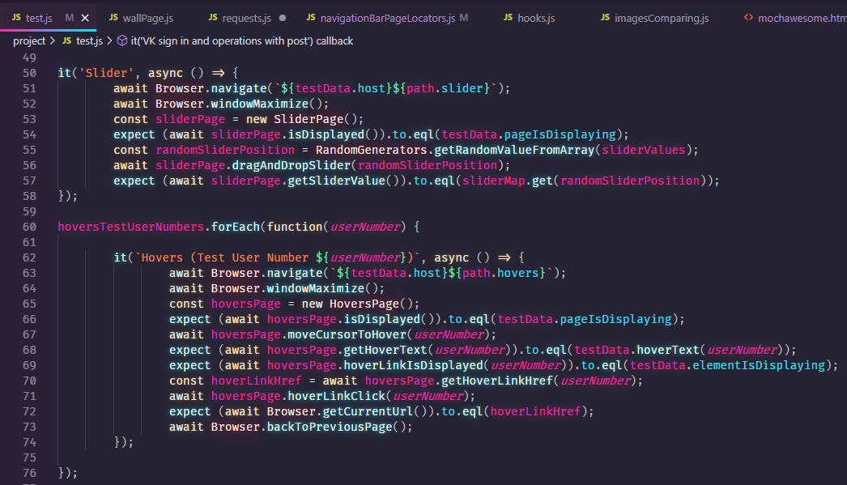
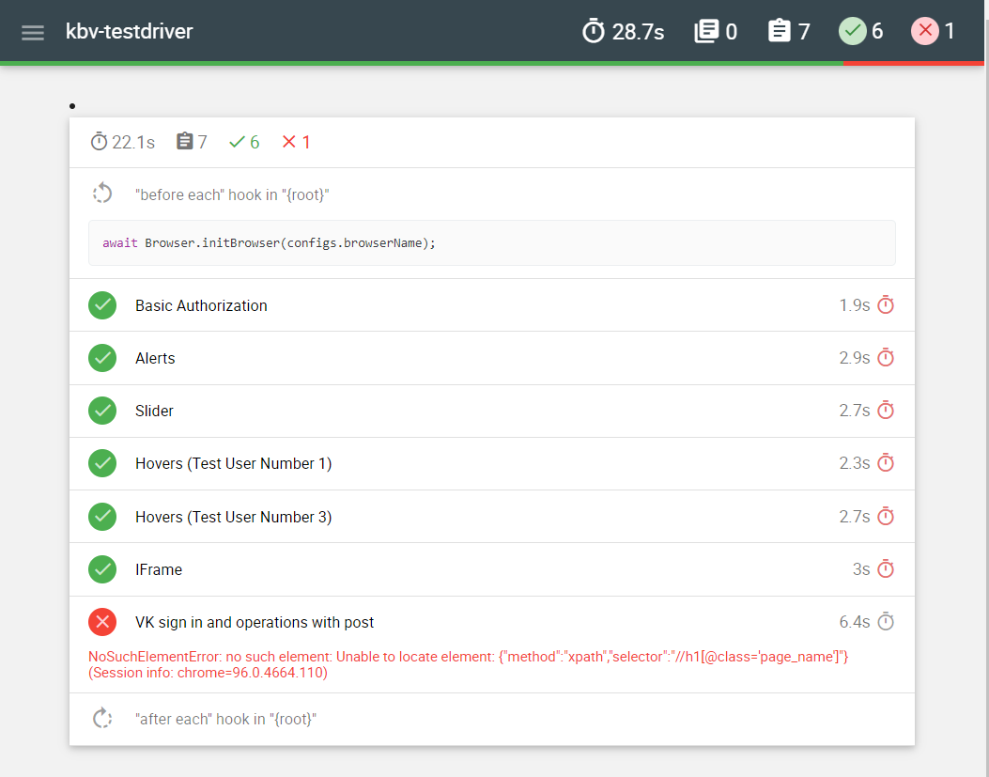
Управление библиотекой
Пример автоматизированных тестов, созданных с помощью библиотеки «kbv-testdriver»
Пример отчета по результатам выполнения тестов

Slide 7
Оценка временных показателей работы библиотеки
Итерация, номер | 1 | 2 | 3 | 4 | 5 | 6 | 7 | 8 | 9 | 10
Google Chrome, с | 28 | 27 | 28 | 27 | 27 | 25 | 25 | 27 | 27 | 26
Mozilla Firefox, с | 48 | 48 | 46 | 46 | 55 | 54 | 54 | 53 | 53 | 51
Временные показатели тестовых прогонов веб-сервиса «http://the-internet.herokuapp.com»
График, отображающий временные показатели при выполнении тестовых сценариев

Slide 8

Заключение
В ходе выполнения дипломного проекта была спроектирована и разработана библиотека «kbv-testdriver» на базе Selenium Webdriver для автоматизации тестирования UI и API веб-сайтов.
Разработанная библиотека полностью соответствует техническим и экономическим требованиям.
Разработанная библиотека полностью готова к использованию и реализации автоматизации тестирования веб-сайтов.

Slide 9
Спасибо за внимание!

Slide 10
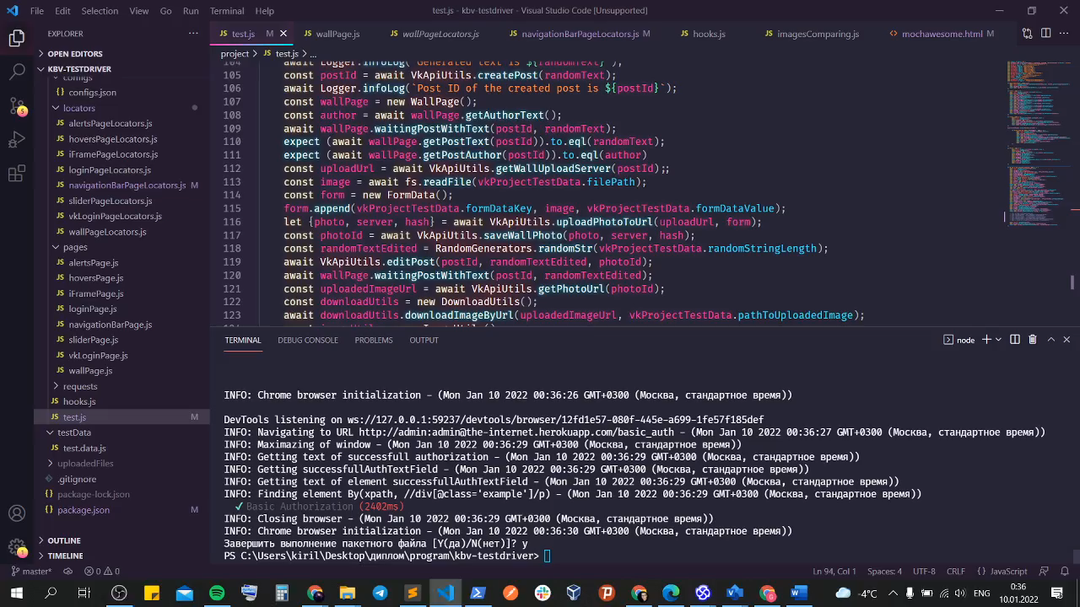
Видеозапись работы библиотеки

Slide 11
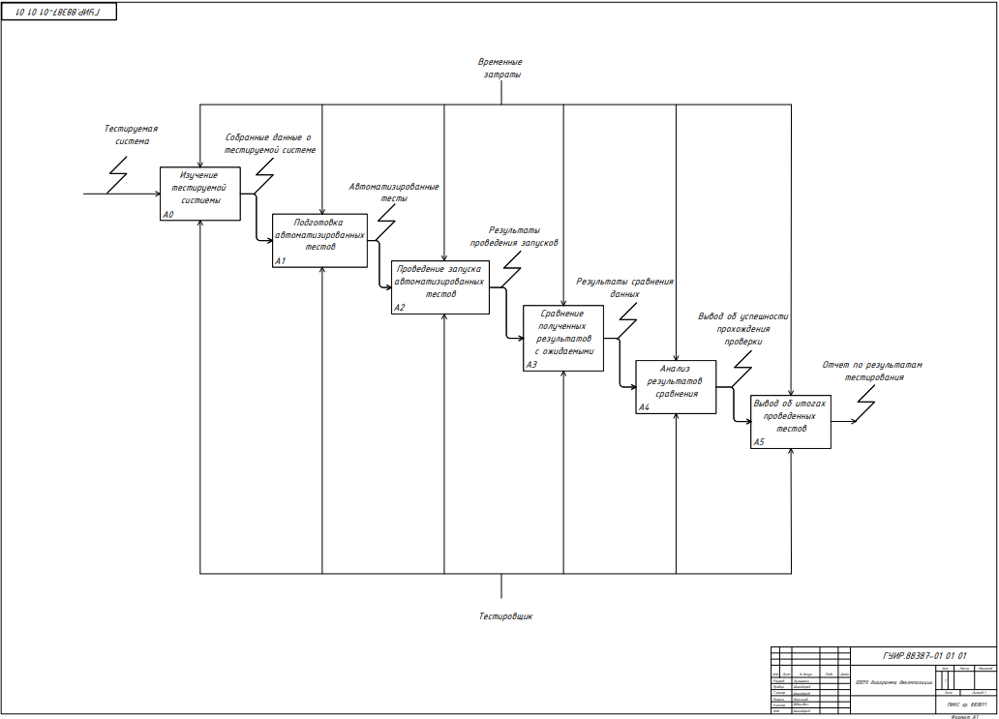

Slide 12
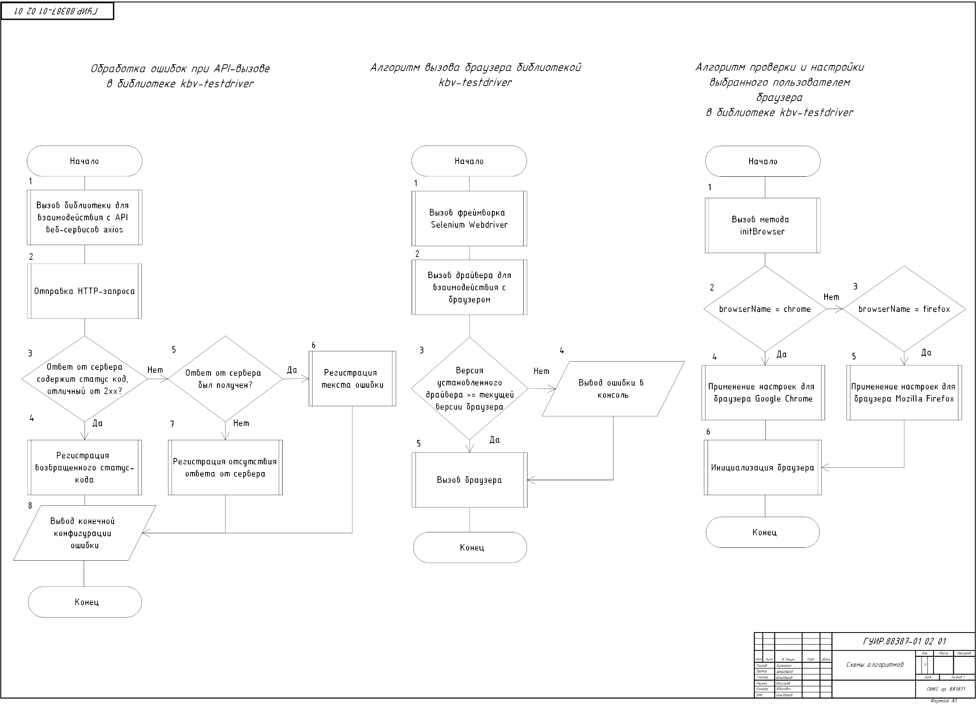

Slide 13
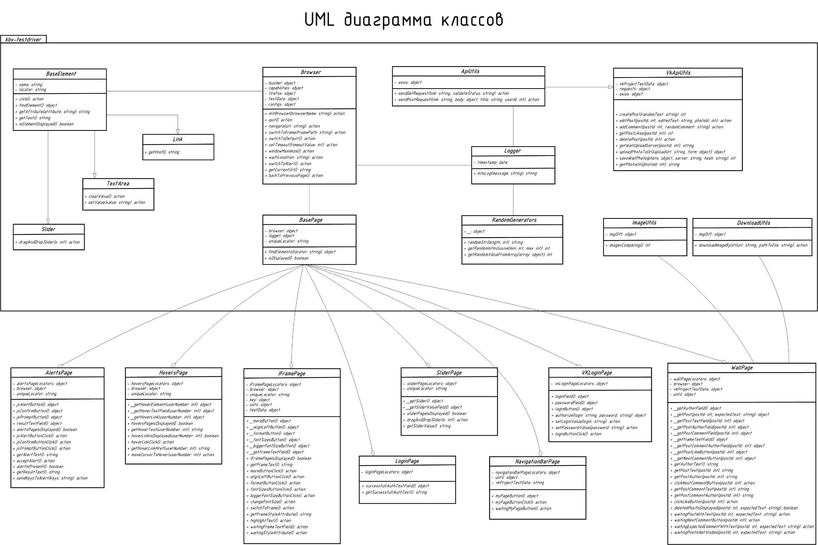

Slide 14
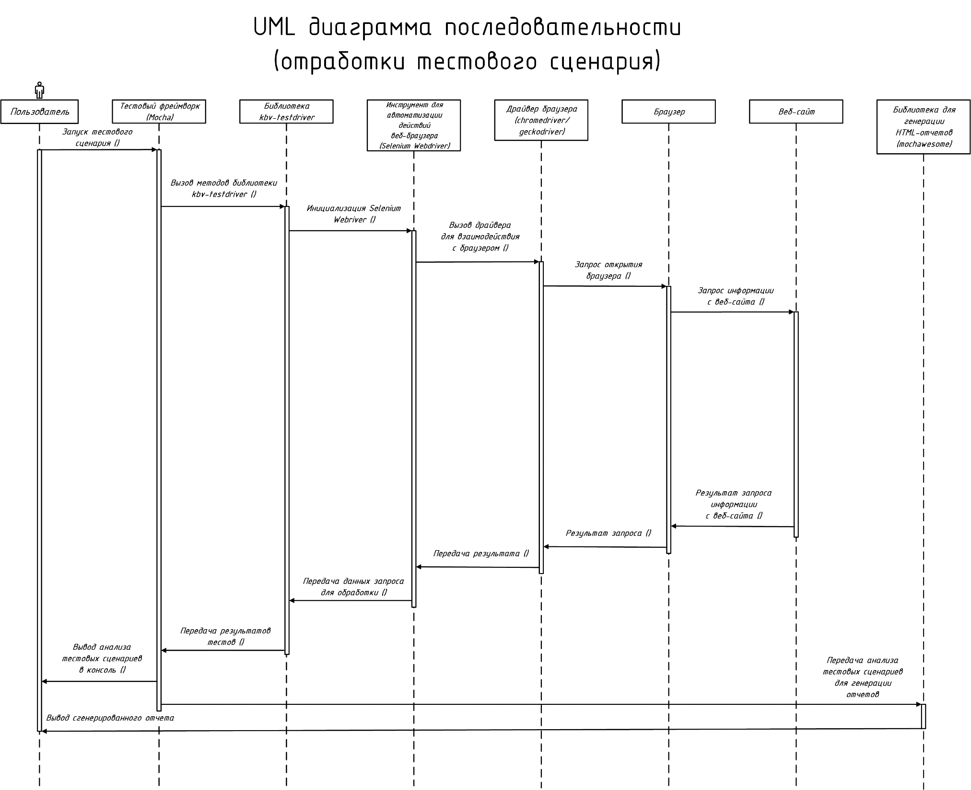

Slide 15
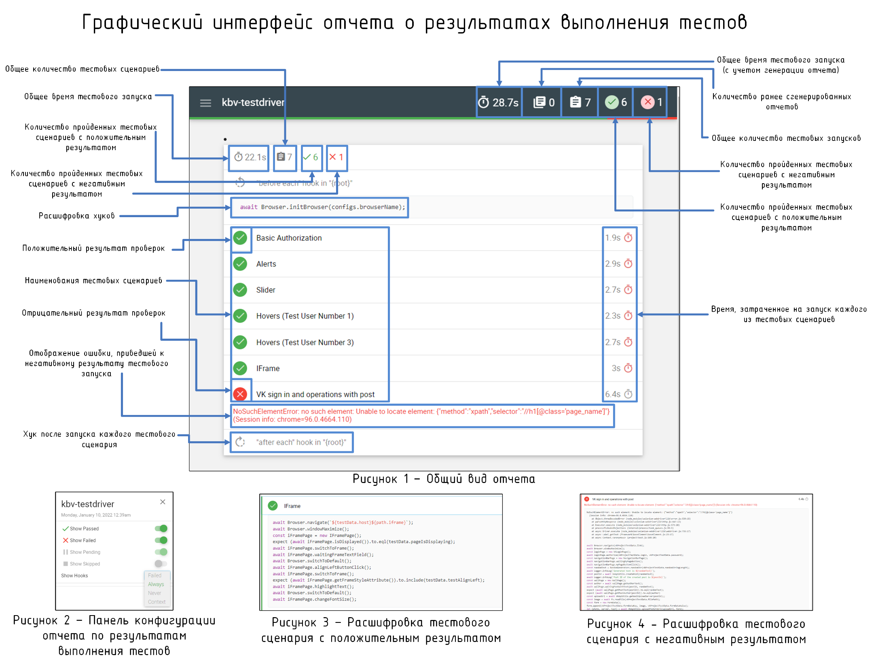

Slide 16
